Slide 1
Digitale Dörfer Niedersachsen
Schulung Digitale Dorfheld*innen
Einheit A Pädagogische Inhalte
Modul: Lehren Lernen

Slide 2
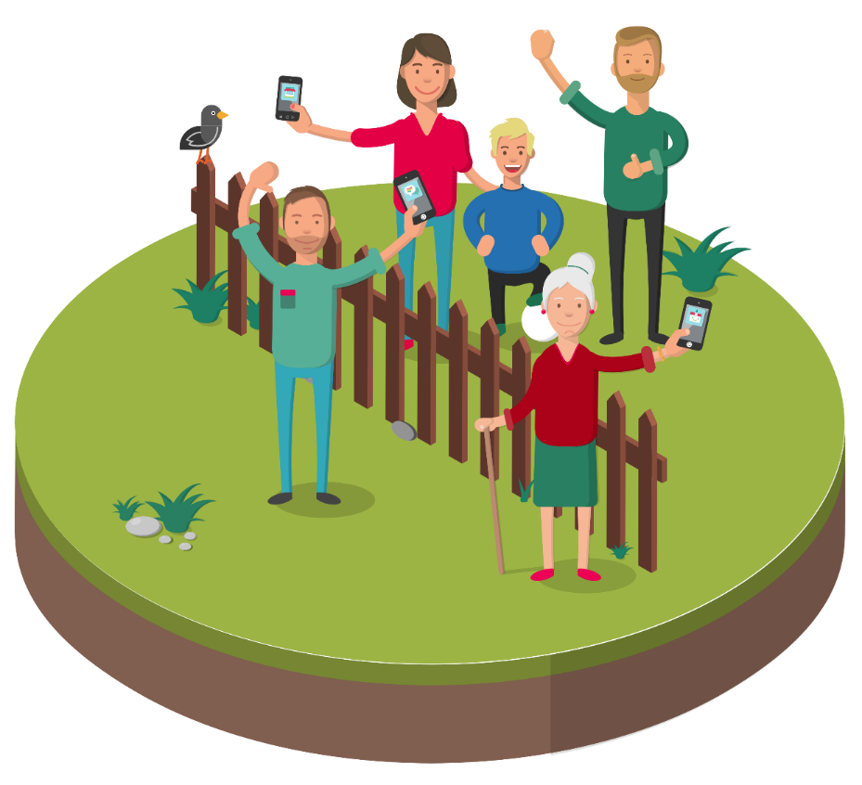
Lehren Lernen
Inhalt
Vorstellungsrunde und Kennenlernspiel
Übung und Reflexion zur Lehr- und Lernerfahrung
Pause
Übung und Input zur Stärkenorientierung
Input und Übung zum Growth Mindset
Pause
Zielgruppenorientierte Inhalte
Offene Fragen

Slide 3
Lehren Lernen
Vorstellungsrunde
„Mein Name ist …“
„Die Kommune, in der ich aktiv bin, heißt …“
„Ich möchte Digitale*r Dorfheld*in werden, weil …“

Slide 4
Lehren Lernen
Kennenlernspiel
Bilden Sie einen Kreis.
Treten Sie in den Kreis, wenn die genannte Kategorie auf Sie zutrifft.

Slide 5
Lehren Lernen
Kennenlernspiel - online
Aktivieren Sie Ihre Kamera.
Deaktivieren Sie Ihre Kamera, wenn die genannte Kategorie nicht auf Sie zutrifft. Aktivieren Sie Ihre Kamera, wenn die Kategorie auf Sie zutrifft.

Slide 6
Lehren Lernen
Übung zur Lehr- und Lernerfahrung
Finden Sie sich in Zweierteams zusammen.
Eine Person leitet ihr Gegenüber anhand der Regeln auf Ihrer Aufgabenkarte an.
Nur die anleitenden Personen dürfen die Aufgabenkarten sehen.
Sie haben 5 Minuten Zeit.

Slide 7
Lehren Lernen
Reflexion zur Lehr- und Lernerfahrung I
Wie haben Sie sich in Ihrer Rolle gefühlt?
Was hätten Sie sich von Ihrem Gegenüber gewünscht?

Slide 8
Lehren Lernen
Reflexion zur Lehr- und Lernerfahrung II
Was ist Ihrer Meinung nach wichtig beim Anleiten und Erklären?
Notieren Sie Ihre Antworten auf Klebezetteln.

Slide 9
Lehren Lernen
Pause
Pause
15 Minuten

Slide 10
Lehren Lernen
Übung zur Stärkenorientierung
Überlegen Sie sich drei Dinge, die Sie gut können!
Sie haben 1 Minute Zeit.

Slide 11
Lehren Lernen
Input zur Stärkenorientierung
Defizitorientierung vs. Stärkenorientierung
Konzentration auf Stärken, nicht auf Defizite
Hervorheben der Dinge, die gut umgesetzt wurden
Positive Formulierungen bei Feedback
Anstatt: „Du hast dieses Mal nicht die Groß- und Kleinschreibung vergessen!“
Lieber: „Du hast alle Dinge richtig groß und klein geschrieben!“

Slide 12
Lehren Lernen
Input Growth Mindset: Was bedeutet Growth Mindset?
Fähigkeiten und Talente können durch Anstrengung und Lernen verbessert werden.
Fixed Mindset vs. Growth Mindset
„Ich kann das nicht.“ vs. „Ich kann das noch nicht.“
Growth Mindset als Motivator, neue Aufgaben zu lernen
schwere Aufgaben als Möglichkeit sehen, sich weiterzuentwickeln
Fehler und Rückschläge als Chance verstehen, neue Erfahrungen zu machen und zu lernen
„Versagen“ als neutrale Rückmeldung, es anders zu probieren
Fehler/Unwissen/Nichtkönnen sind keine Defizite, sondern Teil eines Prozesses.

Slide 13
Lehren Lernen
Input Growth Mindset: Wie nutze ich ein Growth Mindset?
auf alle Lebensbereiche übertragbar
Lob für Anstrengung und kleine Schritte geben, nicht für gegebenes Talent
Lob für Bemühungen trotz ausbleibenden Erfolgs
Verbesserungen hervorheben
„Du bist hergekommen und hast es probiert!“
„Du bist schon weiter gekommen als beim letzten Mal!“
„Obwohl du Angst hattest, hast du es trotzdem versucht!“

Slide 14
Lehren Lernen
Übung zum Growth Mindset: Stärkenorientiertes Feedback
Finden Sie sich wieder in Ihre Zweierteams ein.
Tauschen Sie nun die Rollen und wiederholen Sie die Übung.
Bedenken Sie die Anregungen zum Anleiten, die wir eben gesammelt haben.
Geben Sie anschließend der anleitenden Person Feedback.
Hat sich etwas für Sie verändert?
Sie haben für Übung und Feedback jeweils 5 Minuten Zeit.

Slide 15
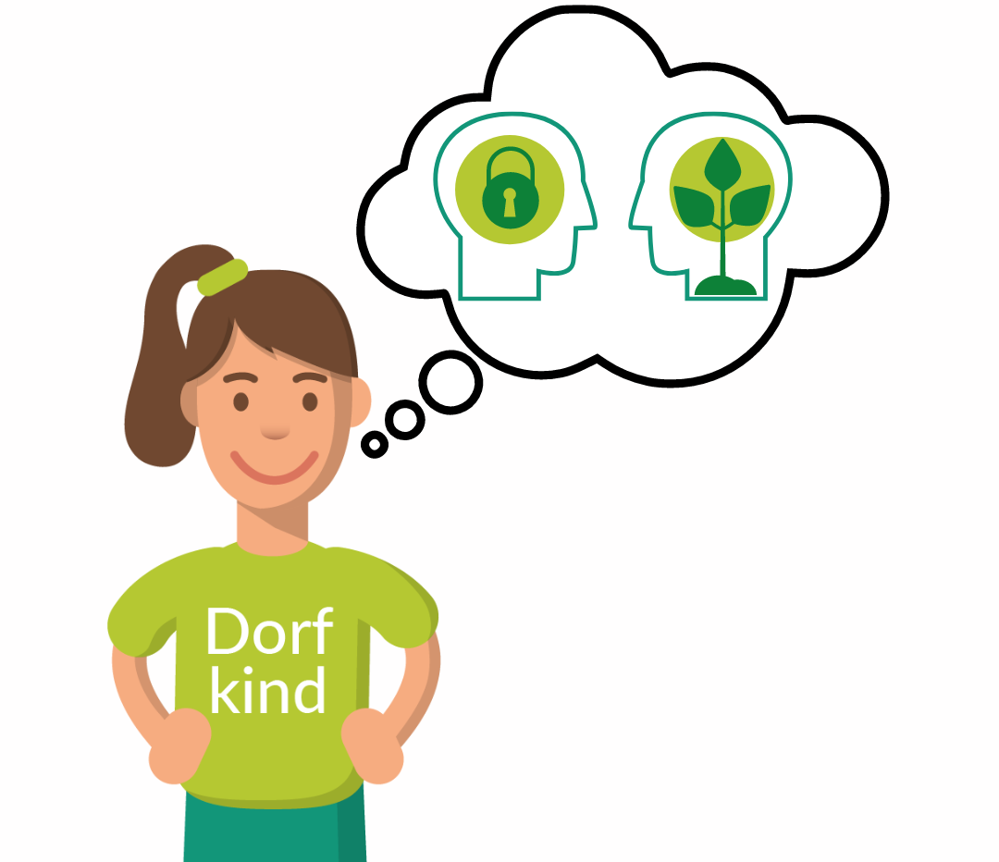
Lehren Lernen
Reflexion zur Übung zum Growth Mindset
Hat sich etwas für Sie verändert?

Slide 16
Lehren Lernen
Pause
Pause
15 Minuten

Slide 17
Lehren Lernen
Zielgruppenorientierte Inhalte
Beantworten Sie für sich folgende Fragen:
Wenn Sie an Ihre Kommune denken, welche Gruppen von Personen fallen Ihnen ein, die von Ihrem Wissen profitieren könnten?
Welche Wege fallen Ihnen ein, um diese Gruppe zu erreichen?
Welche Informations- und Hilfsangebote können Sie schaffen? Passen diese zu Ihren Zielgruppen?
Fallen Ihnen Räumlichkeiten in Ihrer Kommune ein, die Sie für Ihre Angebote nutzen können?
Sie haben 10 Minuten Zeit.
Halten Sie ihre Ergebnisse jeweils auf Notizzetteln fest.

Slide 18
Lehren Lernen
Zielgruppenorientierte Inhalte
Finden Sie sich in Kleingruppen zusammen und tauschen Sie Ihre Ergebnisse aus. Welche Gemeinsamkeiten und welche Unterschiede stellen Sie fest?
Sie haben 10 Minuten Zeit.
Stellen Sie anschließend Ihr Gruppenergebnis kurz vor.

Slide 19
Lehren Lernen
Offene Fragen
Haben Sie noch Fragen oder Feedback?
Weitere Informationen finden Sie hier:
Projektwebseite: www.digitale-doerfer-niedersachsen.de
Kontakt zum Projekt: niedersachsen@digitale-chancen.de
DorfFunk Gruppe: Digitale Dorfheld*innen

Slide 20
Digitale Dorfheld*innen
Begleitangebote
DorfFunk Gruppe Digitale Dorfheld*innen
niedersachsenweit
Austauschmöglichkeit für Multiplikator*innen und Digitale Dorfheld*innen
eigene Trainingserfahrungen teilen
gegenseitig unterstützen

